Slide 1
SEGUIMIENTO UNIDAD ANALÍTICA
12 DE AGO DE 2019
PERIODO: 05 ago – 11 ago

Slide 2
ÍNDICE
1. RESUMEN GENERAL
1.1. LOGROS Y AVANCE PROYECTOS
1.2. ESTADO PROGRAMA DE PROYECTOS
1.3. LOGROS Y AVANCE PROYECCIÓN DE VARIABLES
1.4. LOGROS Y AVANCE MEJORAMIENTO UNIDAD
1.5. LOGROS Y AVANCE ATENCIÓN REQUERIMIENTOS
1.6. GESTIÓN DE CONOCIMIENTO

Slide 3
RESUMEN GENERAL

Slide 4
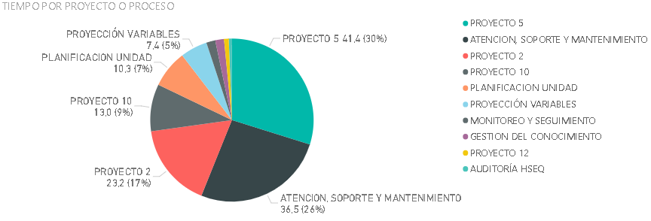
RESUMEN GENERAL – LOGROS Y AVANCE PROYECTOS
PROYECTO 2. (CONTROL PROYECTOS – 23.2h): Se ajustaron los diseños de acuerdo con la retroalimentación recibida. También se finalizó el diseño detallado para la programación de la aplicación.
PROYECTO 5. (CONTRATISTAS– 41.4h): Se finalizaron la mayoría de tareas para el cierre (91%). Queda pendiente la actualización de la documentación técnica del aplicativo, un ajuste sobre el reporteador, el cargue de la base de datos de calificaciones de enero a junio y la reunión de cierre.
PROYECTO 10. (REPLANIFICACIÓN PAYC – 13.0): Se realizó la sesión de trabajo semanal. También se avanzó en la planificación de la iniciativa “ilustrar el modelo de negocios de PAYC” y en una presentación sobre el balance score card.
PROYECTO 12. (FORMATO TEMPORAL – 1.29h): Se realizó reunión con HSEQ para realizar ajustes sobre el formato temporal.
*El tiempo se presenta en horas hombre.

Slide 5
ESTADO PROGRAMA DE PROYECTOS
FRENTE DE TRABAJO | FECHA FIN PLAN | ESTADO SEMANA ANTERIOR | ESTADO ACTUAL | AVANCE SEMANAL | AVANCE ESPERADO ACTUAL | DIFERENCIA AVANCE ESPERADO VS ACTUAL
PROYECTO 1. INTEGRACIÓN FACTURACIÓN, NÓMINA Y CARTERA | 31 oct 2018 | 100% | 100% | 0% | N/A | N/A
PROYECTO 2. CONTROL PROYECTOS | 23 dic 2019** | 39.88% | 40.00% | 0.12% | 44.67% | -4.67
PROYECTO 3. APRENDIZ PRECIOS (FASE 1 ANÁLISIS INFOR.) | 20 sept 2019 | 59.69% | 59.69% | 0% | 51.57% | 8.11%
PROYECTO 4. PILOTO APRENDIZ FORMATOS | 12 dic 2019 | 48.95% | 48.95% | 0% | 46.21% | 2.74%
PROYECTO 5. CALIFICACIÓN CONTRATISTAS -FASE 1 | 9 ago 2019 | 95.86% | 99.09% | 3.23% | 100% | -0.91%
PROYECTO 6. REPORTEADOR SISTEMA DE INDICADORES DE GESTIÓN | 8 mar 2019 | 100% | 100% | 0% | 100% | N/A
PROYECTO 9. PLANIFICACIÓN DE NEGOCIO 2019 | N/A | 98% | 98% | 0% | N/A | N/A
PROYECTO 10. REPLANIFCACIÓN TRIMESTRAL DE NEGOCIO | N/A | 74.88% | 75.03% | 0.15% | 76.67% | -1.64%
PROYECTO 11. DIAGNÓSTICO PSL (ANALÍTICA – TECNOLOGÍA) | 15 jul 2019 | 96.97% | 96.97% | 0% | 100% | -3.03%
PROYECTO 7. OBSERVATORIO DE MERCADOS | N/A | 4% | 4% | 0% | N/A | N/A
PROYECTO 12. FORMATO TEMPORAL CONTROL PRESUPUESTAL.* | N/A | N/A | N/A | N/A | N/A | N/A
*No se presenta con cronograma pues se descartó como proyecto formal, sin embargo, se mantiene en el programa de proyectos debido a que se están realizando tareas simples con el formato temporal entre analítica y HSEQ.
**Se presenta la fecha de finalización de implementación, es decir, no es la fecha con cierre formal (3/02/2020 ).
En avance
En cierre
Finalizado
Por iniciar
Sin avance semanal
Reprogramado

Slide 6
LOGROS Y AVANCE PROYECCIÓN VARIABLES (7.4 h)
Se ajustó la proyección y la presentación de acuerdo con los ajustes pactados durante la presentación a las distintas gerencias involucradas.
*El tiempo se presenta en horas hombre.

Slide 7
RESUMEN GENERAL – LOGROS Y AVANCE MEJORAMIENTO UNIDAD
Se avanzó en la caracterización de las actividades que lidera la Unidad como parte de la auditoría interna.
*El tiempo se presenta en horas hombre.

Slide 8
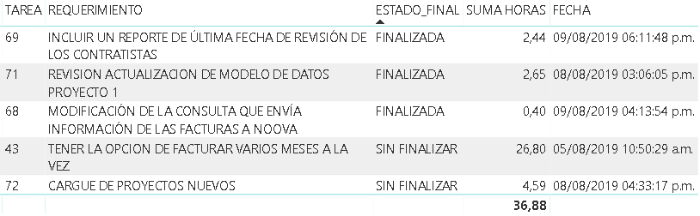
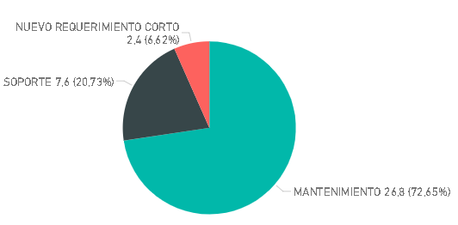
RESUMEN GENERAL – LOGROS Y AVANCE ATENCIÓN REQUERIMIENTOS
*El tiempo se presenta en horas hombre.

Slide 9
LOGROS Y AVANCE GESTIÓN DE CONOCIMENTO (2.4 h)
Se asistió a la comunidad de controles.
*El tiempo se presenta en horas hombre.

Slide 10
RESUMEN GENERAL – ASPECTOS NEGATIVOS
PREPARACIÓN DE MÁQUINAS PARA DESARROLLAR: Se cambió de ambiente de desarrollo sin realizar todos los pasos para la preparación de este, lo que generó reprocesos en el área.

